Slide 1

Финална презентациjа
Чланови тима:
Бранислав Којић kb110504d@student.etf.bg.ac.rs
Маја Брајовић bm170575d@student.etf.bg.ac.rs
Мина Јанковић jm160495d@student.etf.bg.ac.rs

Slide 2
Садржај
Идеја, мотивација и циљеви
Идејно решење
Преглед тржишта и конкурентних производа
Трајање пројекта
Партиципанти
Главни радни пакети
Буџет
Ризици
Закључак

Slide 3
Идеја, мотивација и циљеви
Идеја је да се за љубитеље путовања са ограниченим буџетом направи систем који би им на основу буџета и још неких информација давао препоруке дестинација и потребних трошкова за реализацију тог путовања.
Мотивација тима је била да се помогне људима да уштеде време и труд и да им се олакша цео процес планирања одмора тиме што ће им све потребне информације бити на једном месту.
Циљ BudgetTrip-a је задовољење потреба корисника тако да без оптерећења могу да уживају у свом одмору.

Slide 4
Преглед тржишта и конкурентних призвода
Фокус пословног модела је на тржишту нише. Кључне сегментације су географска, демографска и психографска.
Социоекономски тренд који је релевантан је економско стање у држави. У случају да дође до драстичне промене истог, дошло би до промене прихода становништва, а самим тим и до губитка корисника.
Тренутно не постоје конкуренти, јер за сада на тржишту нема сличних идеја на овом подручју.

Slide 5
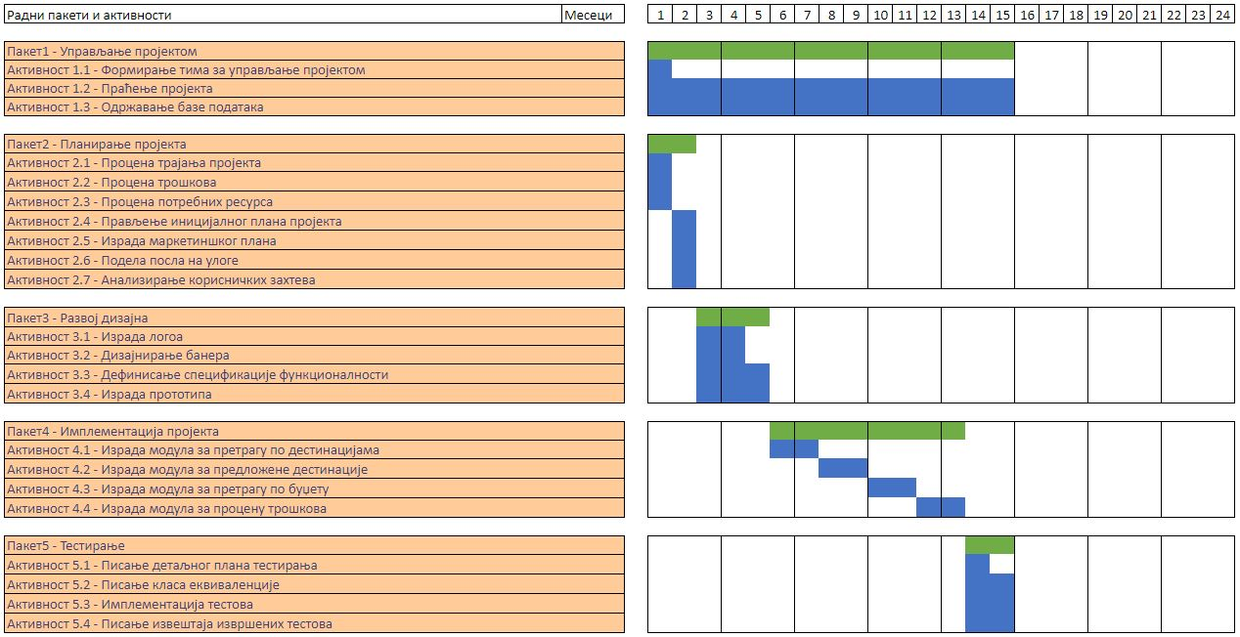
Трајање пројекта
Предвиђено трајање пројекта је 15 месеци, уз могућност да се раније заврши.

Slide 6


Партиципанти
Постоји потреба за партнерством са инфлуенсерима ради промоције платформе.
Кључна је сарадња са дилерима аутомобила и са туристичким сајтовима због набављања неопходних база података.

Slide 7
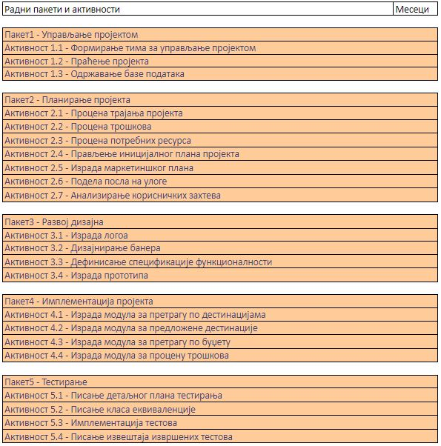
Главни радни пакети
Пакет 1 се бави управљањем пројекта и он је међу битнијим јер ће активности унутар њега трајати цело време израде пројекта.
Прекретнице постоје након сваке од фаза (изузев пакета 1) како би се лакше пратио напредак пројекта. Такође, највише прекретница је у оквиру пакета 4.
Могло би се рећи да су пакети 2 и 4 једни од битнијих, јер се у оквиру њих добија највише резултата. Поред тога, активности унутар ових пакета су кључне за даљу израду и функциоонисање пројекта

Slide 8
Буџет
Добијени буџет за израду пројекта износи укупно 100,000€, од чега 20,000 € представља лична средства и 80,000 € средства добијена путем инвестиције.
Укупни расходи износе 84,850.00 € .
Укупни приходи износе 110,100.00 € .
Узимајући у обзир расходе и приходе, добија се добит од 25,250.00 € .

Slide 9
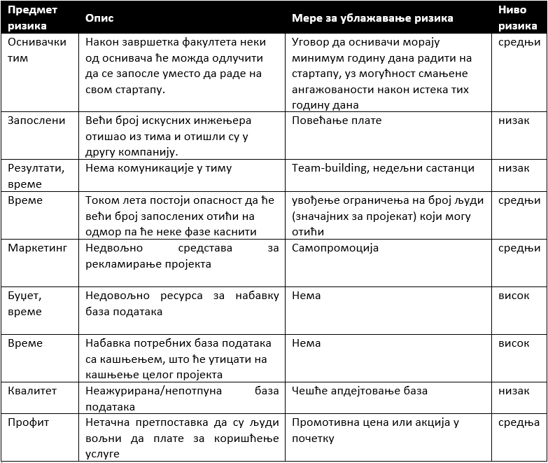
Ризици
Hе постоје технолошки ризици од значаја услед тога да технологија/софтвер који се користи није нов и компликован.
Од највећег значаја су ризици набавке, јер потенцијални проблеми са набавком и одржавањем база података могу знатно утицати на квалитет пројекта као и време израде истог.
Постоје и ризици мање важности, али они се могу лако ублажити.

Slide 10
Закључак
1. Шта су други урадили у овој области да реше проблем?
Ово је уникатна идеја, што значи да је BudgetTrip тренутно представља једино решење на тржишту. Не постоје конкуренти.
2. Шта је реализовано овом апликацијом?
Циљни кориснички сегмент се суочава са проблемима као што су мањак времена за планирање путовања, ограничен буџет и раштркане информације. BudgetTrip решава ове проблеме обрачуном трошкова уместо корисника, предлагањем локација, као и давањем неопходних информација на једном месту.
3. Које су могућности за даља унапређења?
Током даљег развоја пројекта доћи ће до ширења области пословања на друге државе, као и подршка више језика и валута. Такође, постоји опција сарађивања са власницима смештајних објеката, ради препоруке специфичног смештаја (не само просечне цене уопштено).

